Slide 1
Терминал охраны

Slide 2
Для кого преднозначено?
Вы сотрудник охраны, который работает 24/7 и вам совершенно не хочется работать и следить в ручную за посетителями?
Чтож мое приложение предназначенно именно для вас, минимум информации и максимум продуктивности

Slide 3
Почему именно мое приложение?
1.Минималистичный и понятный дизайн
2.Простота использования(разберется даже ребенок, что уж там говорить о высоковозрастном охраннике)
3.автоматическое сохранение всех данных

Slide 4
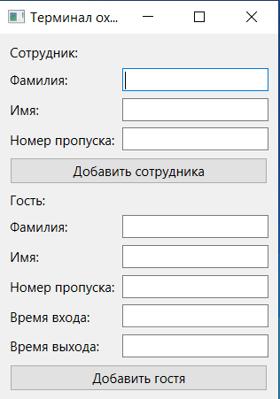
Дизайн
Крайне простой, а главное красивый.
Минимум кнопок и максимум продуктивности
-Всего несколько полей для введения информации
Позволят быстро и четко пройти через пункт охранны
Без затраты лишнего времени

Slide 5
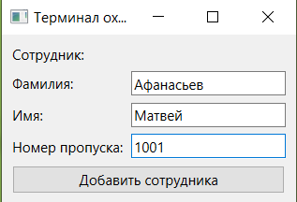
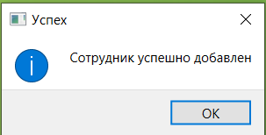
работаспособность
Приложение позволяетввести свои данные для прохода
После чего вылезет окошка с поддтверждением внесения в базу данных

Slide 6
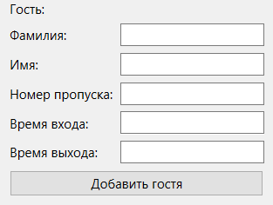
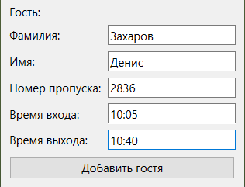
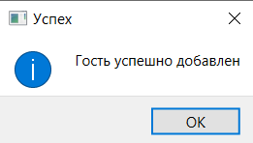
Так же в программе присутствеет выдача пропусков для гостей
После ввода данных и времени на которое нужно поситить предприятие, гость вносится в базу данных и может успешно пройти

Slide 7
Технический стек
Язык программирования Python
Библиотека Pyqt6

Slide 8
Заключение
Приложение Идеально подходит для автоматизации рутинной работы и позволит значительно упростить жизнь многим охранникам
Выпоненно в соответствии с техническим заданием
Контакты:a.matvey.r@gmail.com
в приложении присутствуют незначительные баги, которые в скором времени будут исправленны, приносим извенения за недоставленные неудобства

